Slide 1

La Internacionalización en la Universidad Veracruzana
Dra. Maria Magdalena Hernandez Alarcón
Dr. Mario Oliva Suárez
Dirección General de Relaciones Internacionales
Universidad Veracruzana

Slide 2
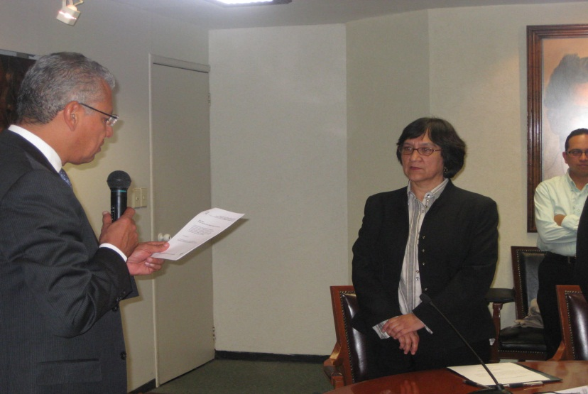
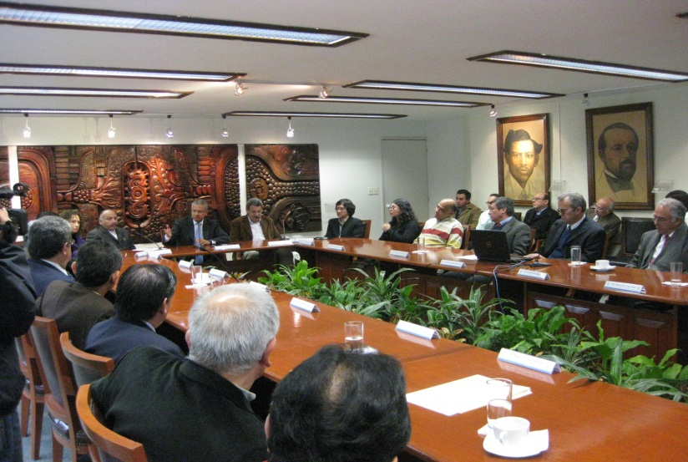
Acuerdo Rectoral
La Dirección General de Relaciones Internacionales es la dependencia responsable de la gestión, fomento y promoción de la cooperación, la movilidad académica y estudiantil, el intercambio académico y la Internacionalización de la Universidad Veracruzana, estableciendo mecanismos que permitan la comunicación y coordinación de las diferentes entidades académicas y dependencias que conforman la institución.

Slide 3
Rectoría
Dirección General de Relaciones Internacionales
Administrador
Directora Centros de Idiomas y Autoacceso
Directora Escuela para Estudiantes Extranjeros
Coordinador de Movilidad Estudiantil y Académica
Coordinador de Programas y Servicios
Coordinador de Cooperación Académica

Slide 4
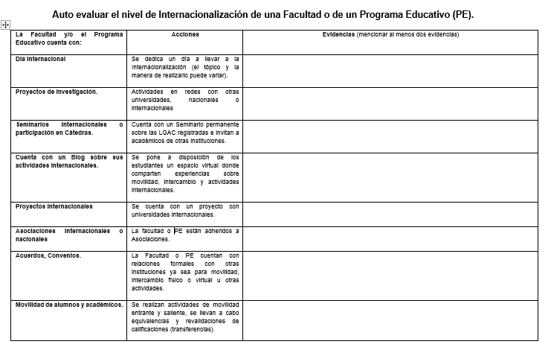

Slide 5
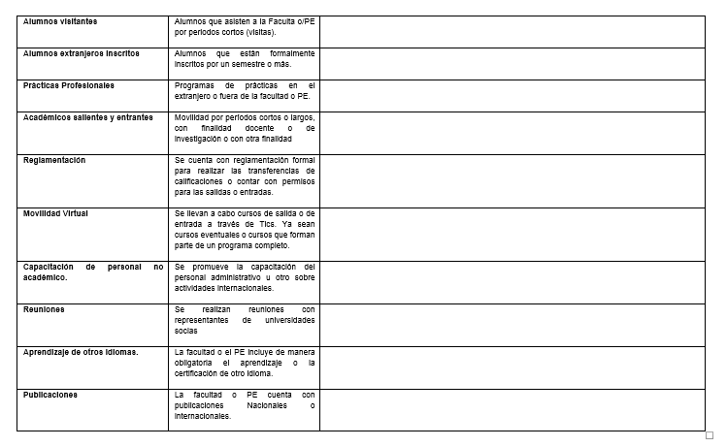

Slide 6
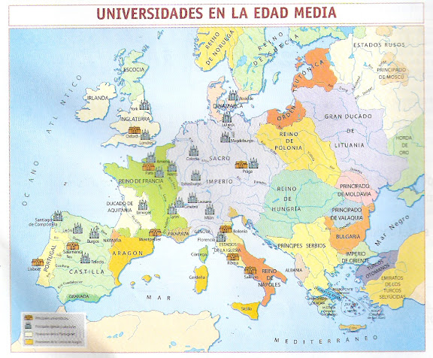
La Universidad nace universal para formar ciudadanos universales
Dominio de
otras lenguas
Acreditación internacional
Curriculum
internacional:
saber medieval
Lengua internacional: Latín
Contexto
inter-
cultural
Campus internacional:
El mundo medieval
Manejo del cambio
conciencia planetaria
Movilidad y
recursos

Slide 7
La Internacionalización de la Universidad Veracruzana
Al internacionalizarse, la universidad accede a su vocación primera, la de la universalidad.
Para lograr este objetivo, es preciso que exista dentro de la institución una política internacional institucional claramente definida y expresada en un plan de internacionalización, respaldado por las autoridades universitarias, consensuado dentro de la comunidad universitaria y apoyado por una estructura administrativa y académica adecuada, eficiente y moderna.

Slide 8

CONFERENCIA MUNDIAL DE EDUCACION SUPERIOR (UNESCO, 2009)
La Educación Superior es un bien público social, un derecho humano y universal y un deber del Estado. Es la convicción y la base para el papel estratégico que debe jugar en los procesos de desarrollo sustentable.
Las IES tienen la responsabilidad social de reducir la brecha del desarrollo entre países, aumentando la transferencia del conocimiento.
La cooperación internacional debe basarse en los principios de solidaridad, respeto mutuo, la promoción de valores humanistas y el diálogo intercultural.
Mayor cooperación regional es deseable en áreas de reconocimiento, calificación, aseguramiento de la calidad, gobernabilidad, investigación e innovación.
La educación superior debe reflejar las dimensiones internacional, regional y nacional tanto en la enseñanza como en la investigación.

Slide 9
Globalización
Internacionalización de la universidad
La internacionalización de la Educación Superior es un camino sin fin, una aspiración de desarrollo en un mundo en continuo cambio. Los conceptos básicos se mantienen estables, pero la forma en que se llevará a cabo en todas las regiones y las instituciones serán diferentes.
J. Hudzik (2012)

Slide 10
Plan General de Desarrollo 2025
Ejes Estratégicos para el Desarrollo Institucional
  Eje 4: Internacionalización como cultura académica:
  Se debe desarrollar la internacionalización, entendida como una expresión de la institución en sus funciones sustantivas, particularmente en los procesos de formación de los estudiantes y en la producción, aplicación y difusión del conocimiento y la cultura, lo que implica internacionalizar el currículo y los programas académicos de la institución, impactando en la formación de los estudiantes con una visión cosmopolita.

Slide 11
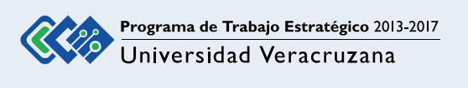
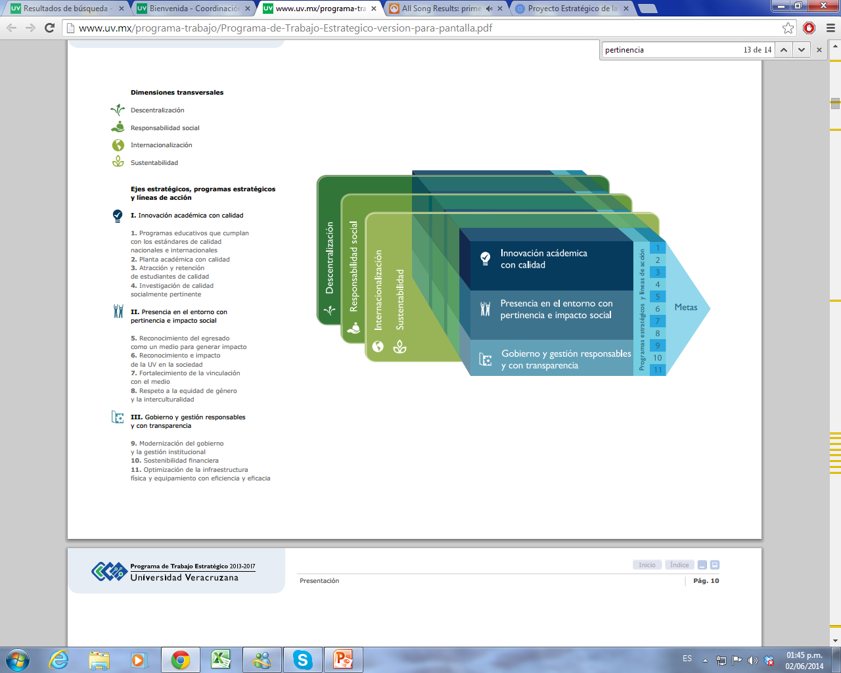
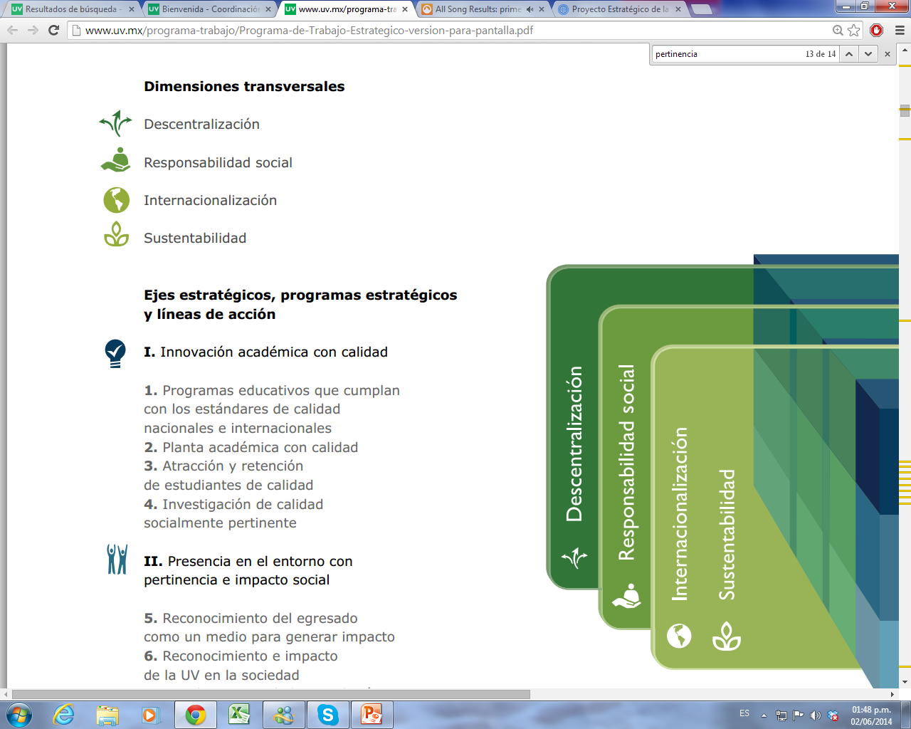
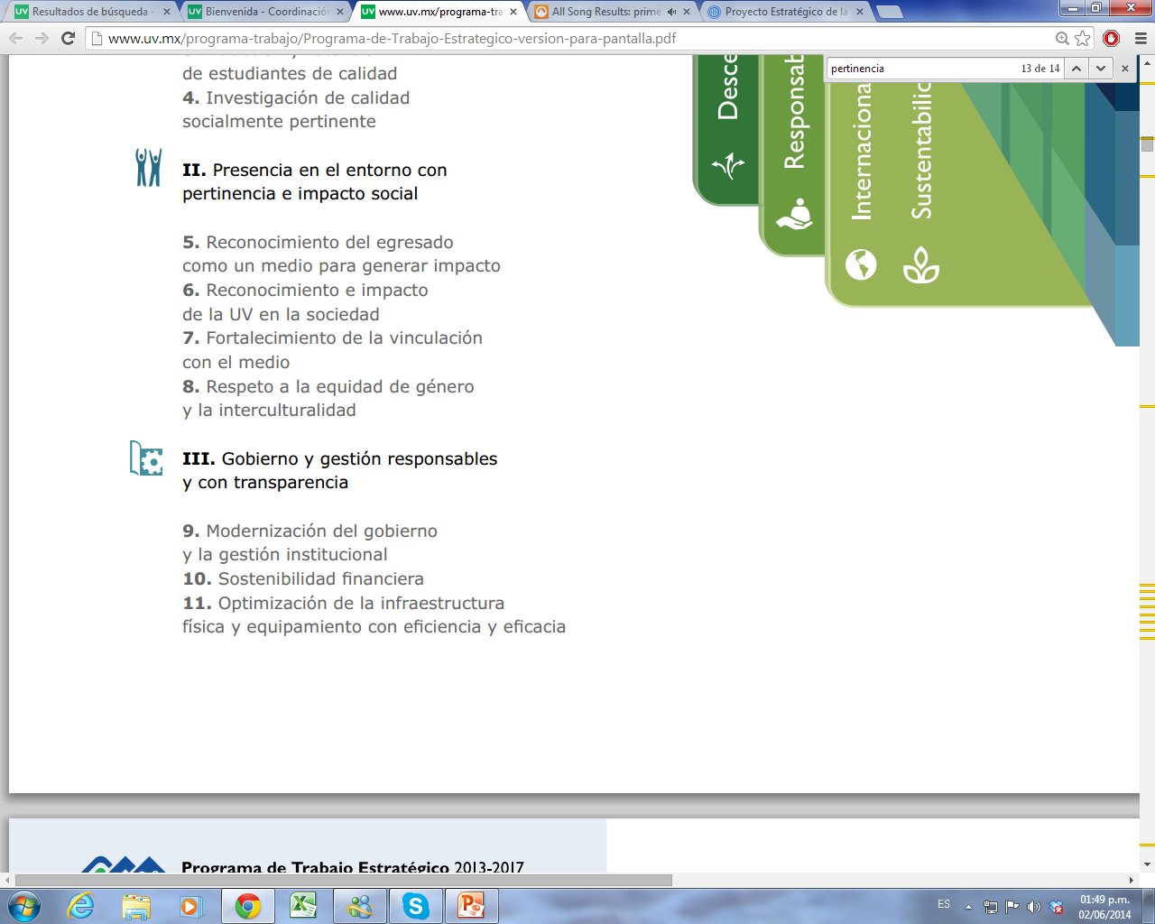

Slide 12
Programa de Trabajo Estratégico 2013 - 2017
Dimensiones transversales
Internacionalización:
La internacionalización es un objetivo y un proceso que permite lograr una mayor presencia y visibilidad para generar beneficios del exterior en la búsqueda de la excelencia académica, e implantar en el horizonte nacional e internacional estrategias innovadoras para impulsar y fortalecer el desarrollo y la integración continua de acciones que preparen a sus miembros para integrarse a una sociedad multicultural, mediante acciones de cooperación en concordancia con la misión y el ideario de la Universidad.

Slide 13
¿Qué es la Internacionalización?
La internacionalización de la educación superior se refiere a un proceso de transformación institucional que tiene como estrategia la integración de la dimensión internacional e intercultural en la misión, cultura, planes de desarrollo y políticas generales de las Instituciones de Educación Superior (IES).
Es un proceso que fomenta los lazos de cooperación e integración de las Instituciones de Educación Superior (IES) con sus pares en otros lugares del mundo, con el fin de alcanzar mayor presencia y visibilidad internacional en un mundo cada vez más globalizado.

Slide 14
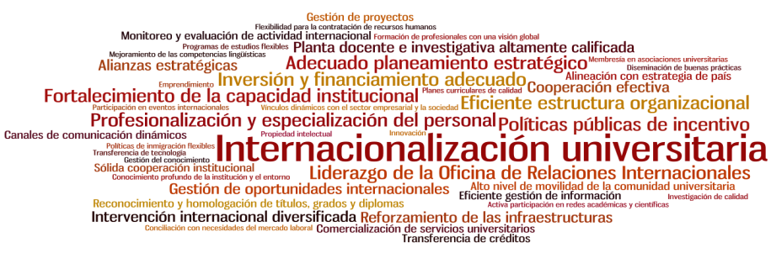
Internacionalización Integral (Comprehensive Internationalization )
Es el compromiso expresado a través de la acción para integrar la perspectiva internacional y comparativa a través de la docencia, la investigación y la extensión de los servicios de la educación superior.
Conforma el ethos y valores institucionales y abarca a todas las funciones sustantivas y adjetivas de la universidad.
Involucra temas de liderazgo institucional, gobernabilidad, estudiantes, profesores, investigadores y todas las unidades de servicio y apoyo académicos.
No es una intención, sino un imperativo institucional. (J. Hudzik)

Slide 15
¿Porqué es importante la Internacionalización?
Las razones son variadas y pueden asociarse a: Lo social, lo cultural, lo económico y lo institucional.
A nivel institucional pueden ser: Extensión del horizonte académico, creación y /o fortalecimiento de instituciones, perfil y estado social, mejora de la calidad, estándares académicos internacionales, dimensión internacional de la investigación y la enseñanza.
Ofrece mayores posibilidades de acceder a nuevas formas de aprendizaje.
Sirve de apoyo a las instituciones educativas para los procesos de diseño y re diseño curricular.
Propicia el mejoramiento de los estándares de acreditación y la armonización de los criterios con que se evalúa la calidad de los programas académicos y las instituciones en diferentes países.

Slide 16
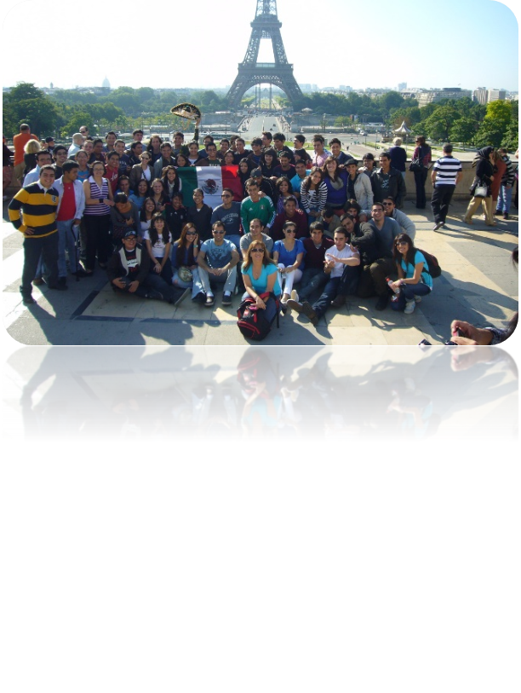
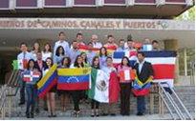
Facilita el desarrollo de capital humano y favorece el desarrollo de habilidades y competencias para adaptarse a nuevos entornos sociales y culturales que faciliten la inserción en un mundo globalizado.
Contribuye a realzar el perfil y la reputación internacional de la institución y permite la compatibilidad y comparabilidad de los sistemas de educación superior.
Brinda la oportunidad de diversificar las fuentes de financiamiento.

Slide 17
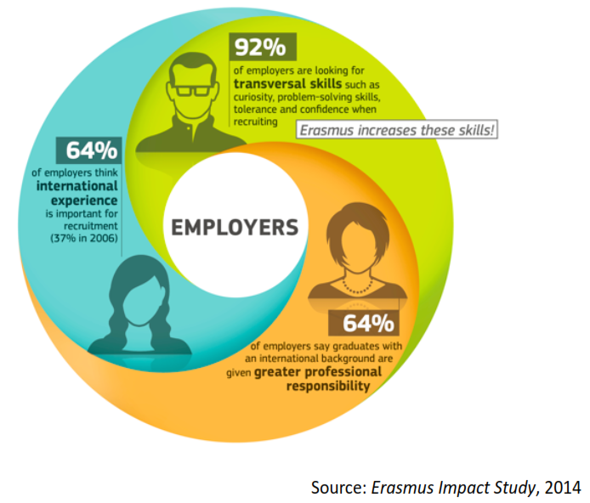
Beneficios de la internacionalización
Effects of mobility on the skills and employability of students and the internationalisation of higher education institutions.
Programa Erasmus. Unión Europea

Slide 18
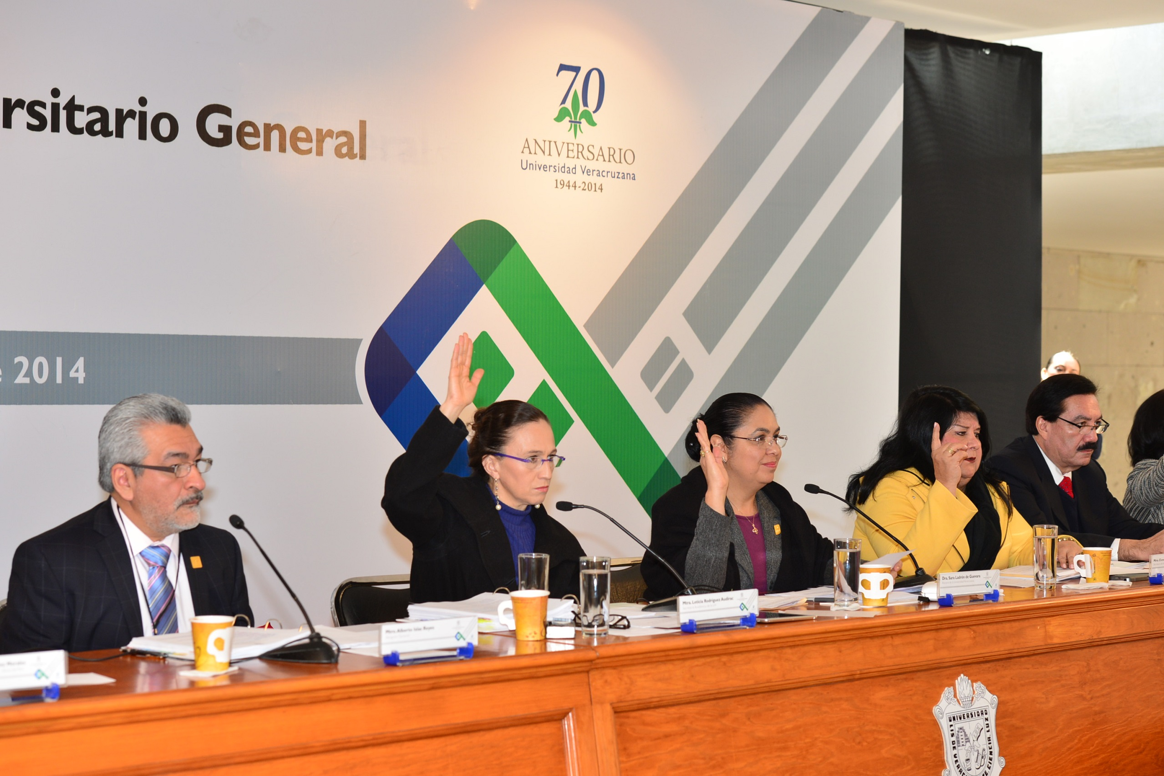

¿Que requerimos para llevarla a cabo?
Diseñar e implantar, con la participación de los diferentes actores de la comunidad universitaria, una política de internacionalización explícita, centrada en el interés institucional.

Slide 19

¿Que requerimos para llevarla a cabo?
Replantear el papel que tradicionalmente han tenido las oficinas de Relaciones Internacionales en las universidades. El rol administrativo y de gestión que jugaban y que juegan todavía en muchas instituciones resulta insuficiente ya que ahora tienen que desarrollar actividades que propicien la integración, en la enseñanza/aprendizaje e investigación, de elementos que contribuyan a la formación que se requiere en la actualidad.

Slide 20
Actores de la Internacionalización
Mundo laboral
Relaciones Internacionales
Imagen
Expertos
externos
Redes
profesionales
Calidad
Desarrollo profesional
Estudiantes
Académicos
Liderazgo
Colaboradores
internacionales
Cuerpos
acreditadores
Asesores en desarrollo educativo
Recursos
humanos
Egresados
Administradores

Slide 21

El profesorado: clave de la internacionalización
Lo que realmente importa, es el compromiso del profesor y del tutor.

Slide 22
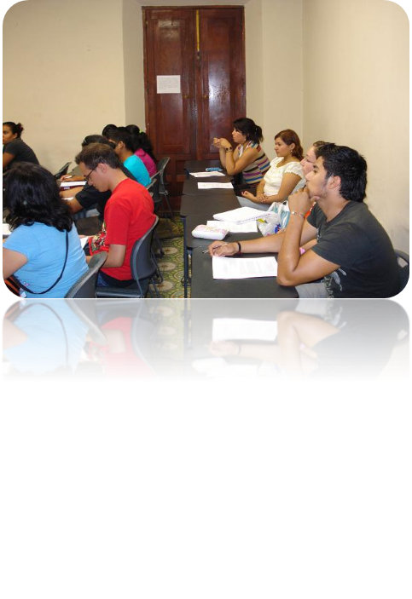
¿Cómo nos internacionalizamos?
La Institución debe contar con un programa de trabajo que tome en cuenta diferentes actividades tales como:
Programas Académicos,
Investigación y Colaboración Científica
Actividades Nacionales y transnacionales
Actividades extracurriculares
Estrategias Organizacionales

Slide 23
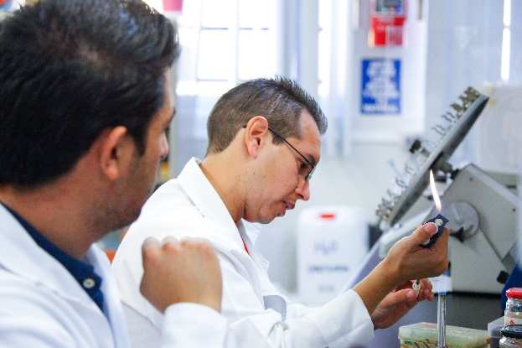
Investigación
Proyectos de investigación conjunta y publicaciones
Conferencias y Seminarios internacionales
Acuerdos internacionales de investigación
Programa de intercambio de investigaciones
Socios internacionales de investigación en sectores académicos y otros.

Slide 24
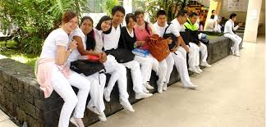
Programas Académicos
Programa de Intercambio de estudiantes
Estudio de Lenguas Extranjeras
Planes de estudios internacionalizados
Estudiantes extranjeros
Programas de doble grado y/o conjuntos
Programas de Movilidad de personal y de profesores
Conferencistas y profesionistas visitantes

Slide 25
Estrategias
ESTRATEGIAS QUE TIENEN IMPACTO EN LOS INDIVIDUOS: MOVILIDAD.
Produce cambios cualitativos en perfiles personales, profesionales y académicos de los egresados.
Se centra en el individuo, beneficiando a un número limitado de estudiantes y académicos.
No alcanza a producir transformaciones en el sistema.
ESTRATEGIAS QUE IMPACTAN AL SISTEMA: INTERNACIONALIZACIÓN, CURRÍCULO E INVESTIGACIÓN.
Produce transformaciones en estructuras y contenidos curriculares.
Modifica el perfil del egresado.
Incrementa calidad y pertinencia de la investigación.
Incide en la transformación del sistema mismo.

Slide 26
1145
Movilidad Alumnos UV
609
296
240
Movilidad Nacional
Movilidad Internacional
Participación
en Eventos
Total de Alumnos UV
Movilidad Alumnos Visitantes
304
194
110
Nacionales
Internacionales
Total de Alumnos Visitantes

Slide 27
Movilidad Académicos UV
458
Académicos
Movilidad Autoridades y Funcionarios UV
61
Funcionarios
Movilidad Académicos Visitantes
124
Académicos

Slide 28
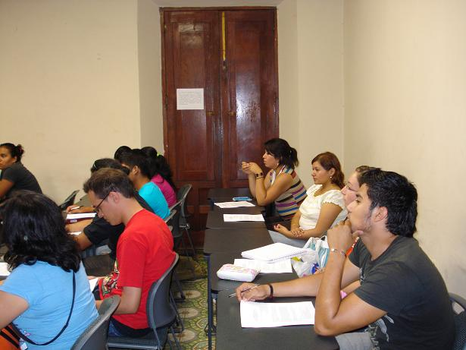

Extranjeros en la UV
Curso 2015-2016
123 alumnos extranjeros de ellos 53 en Licenciatura
Contratados
93 académicos de
24 nacionalidades, de ellas, 16 no hispanoparlantes.

Slide 29
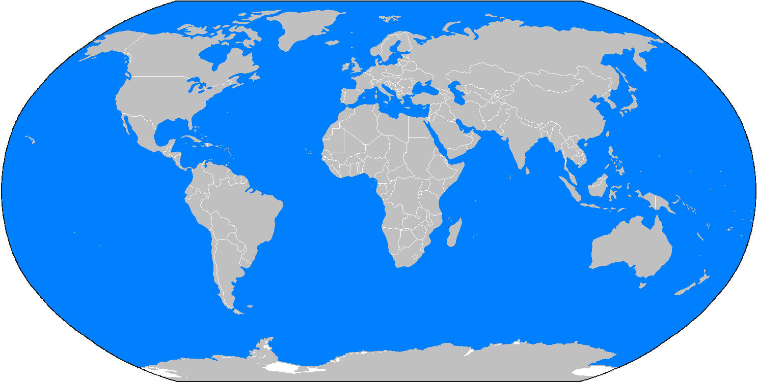
Convenios
Bélgica
Noruega
Suiza
Holanda
Canadá
Irlanda
Alemania
Rusia
Gran Bretaña
Estados Unidos de América
Portugal
Italia
China
Japón
Cuba
España
Francia
México
Rep. Dominicana
Costa Rica
Venezuela
Ecuador
Colombia
Brasil
Chile
Australia
Argentina
Total de convenios vigentes: 164
Total de países: 30
N. Zelanda

Slide 30

¿Que es la Internacionalización en casa?
La internacionalización en casa (IeC) es un concepto que se introduce en 1999. El contexto donde se introduce tenía como objetivo hacer que los estudiantes fueran competentes intercultural e internacionalmente, sin dejar su propia ciudad para propósitos relacionados con los estudios (Crowther et al., 2001 en Beelen, 2011).
La Internacionalización en casa permite que los estudiantes tengan una visión global a través de experiencias interculturales desde diferentes estrategias académicas, tales como la Internacionalización del currículo, el multilingüismo y la interculturalidad.

Slide 31

¿Cómo lograrlo?
Plan de estudios y programas,
Procesos de enseñanza/aprendizaje,
Actividades extracurriculares,
Vinculación con grupos locales étnicos y culturales,
Actividades pedagógicas y de investigación,
Movilidad académica
Promoción de Programas,
Proyectos Internacionales

Slide 32

¿Qué es internacionalización del currículo?
OCDE:
Un currículo con orientación internacional en contenido y forma, que busca preparar estudiantes para desempeñarse en un contexto internacional y multicultural, diseñado tanto para estudiantes nacionales como para extranjeros.

Slide 33
¿Qué es internacionalización del currículo?
Internationalization of the curriculum is the incorporation of an international and intercultural dimension into the content of the curriculum as well as the teaching and learning arrangements and support services of a program of study. (B. Leask, 2015)

Slide 34

Multilingüismo
Requerimiento del inglés y otros idiomas en alumnos y maestros (visión del idioma como un medio no como un fin).
Obligatoriedad para alumnos de participar en experiencias académicas en el extranjero, cuando tengan la oportunidad;
Los programas educativos deben contar con maestros visitantes, es decir un programa de pares,
Incluir en la bibliografía textos en inglés o en otra lengua,
Contar con un programa de becas internacionales.

Slide 35
Talleres de Internacionalización del Currículo IdC
Objetivo
Promover la integración de la dimensión internacional en la función docente de la Universidad Veracruzana
Meta
Sentar las bases para la elaboración, operación y seguimiento de un plan para la Internacionalización del Currículo, IdC.

Slide 36
Numeralia
TIDC sep 2014/may 2016
Número de talleres | 12
Participantes TIDC | 276
Reuniones de seguimiento | 134
Talleres en PROFA | 117
Total de participantes | 527
Estrategias | %
Benchmarking | 8
Competencias internacionales e interculturales | 17
TIC’s | 30
Flexibilidad curricular | 4
Idiomas | 37
Otras | 4

Slide 37
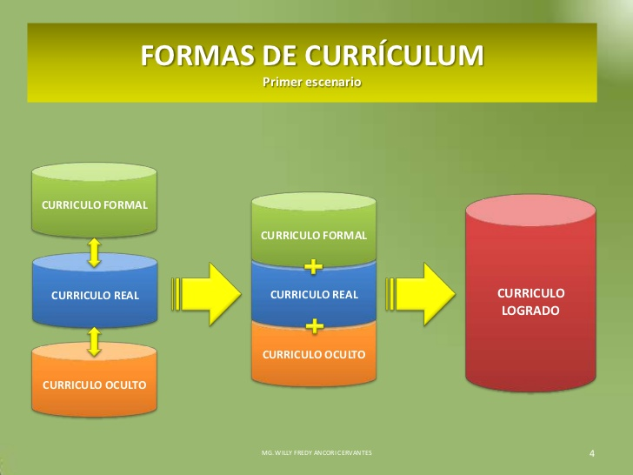
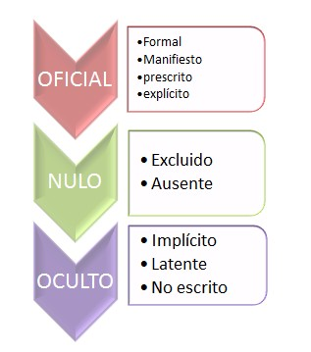

Slide 38
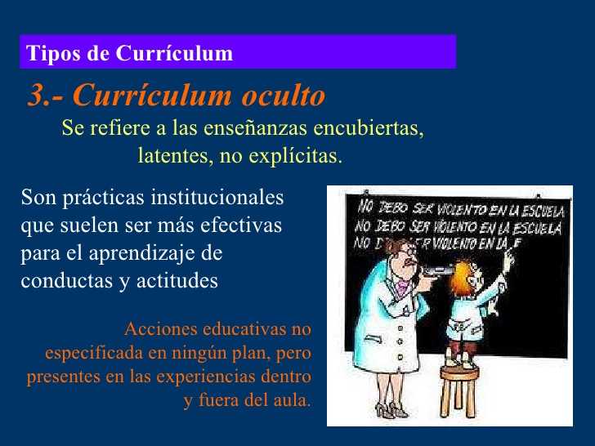
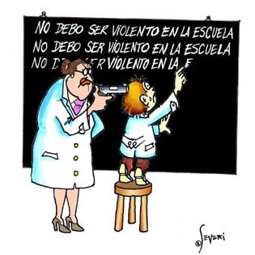
Currículo Oculto

Slide 39
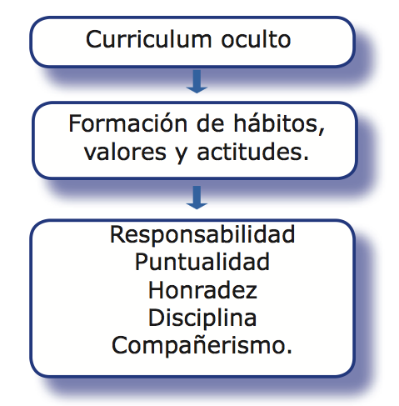
“El conjunto de normas, costumbres, creencias, lenguajes y símbolos que se manifiestan en la estructura y el funcionamiento de una institución.” (Barriga, 2009)
Podemos decir entonces que el currículo oculto son todos aquellos conocimientos, destrezas, actitudes y valores que se adquieren mediante la participación en el proceso de enseñanza y aprendizaje y que nunca llegan a explicarse como metas educativas a lograr de manera intencional, o sea todos aquellos aspectos de la vida cotidiana de la universidad que no están previstos en el currículo explícito.

Slide 40
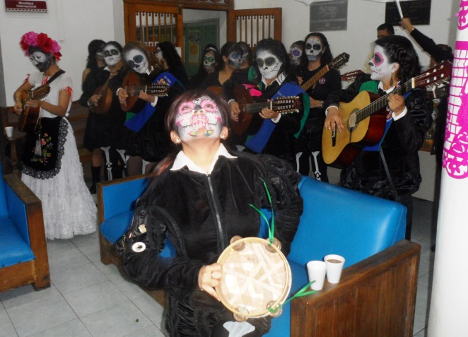
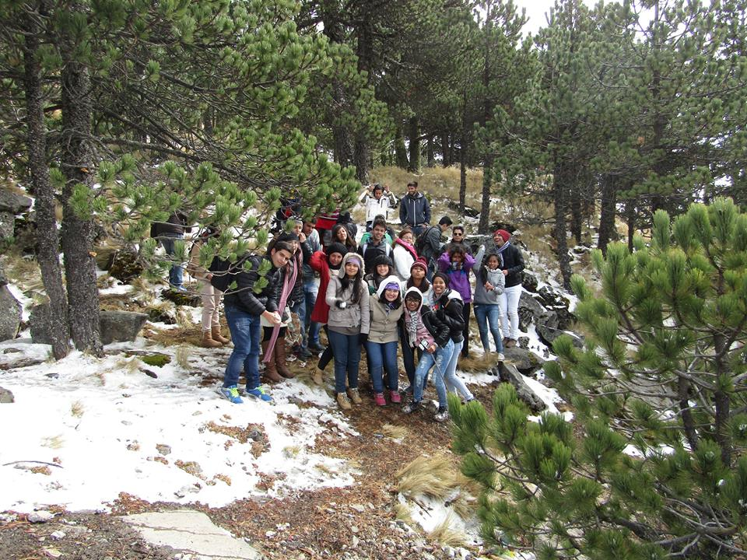
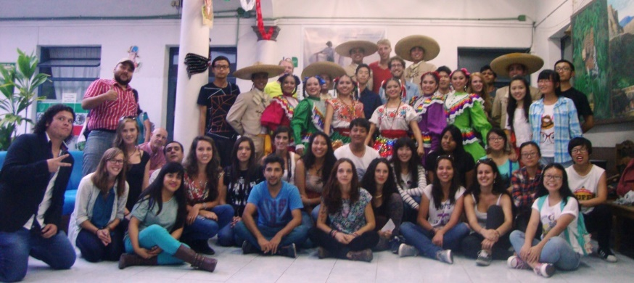
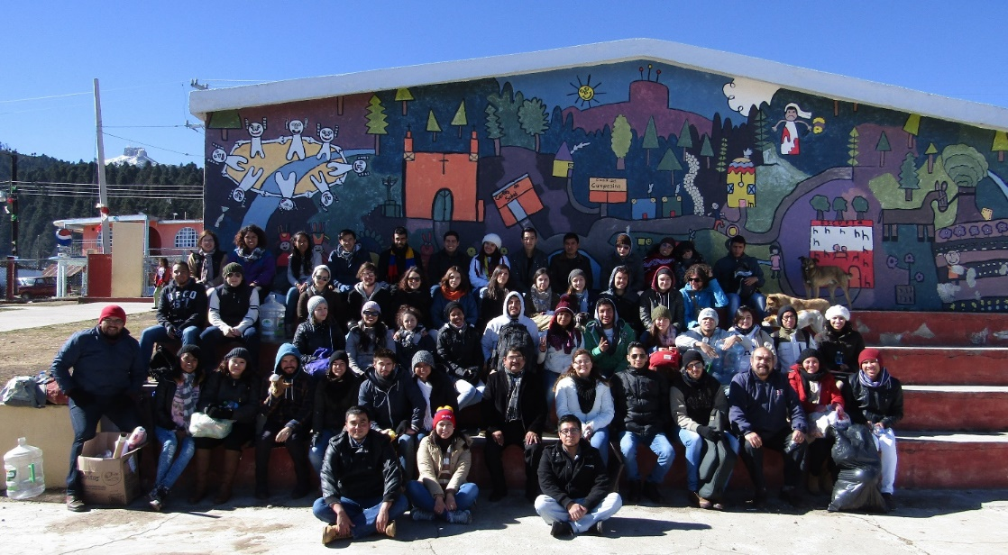

Slide 41
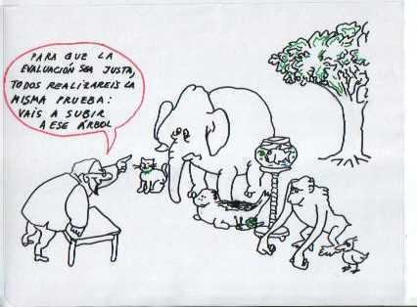

Slide 42

Estrategias de internacionalización del currículo
Incorporar tendencias internacionales de la disciplina a nivel mundial en el perfil de egreso y los aprendizajes correspondiente

Slide 43
Estrategias de Internacionalización del Currículo (IdC)
Evaluación comparativa (benchmarking) con programas de calidad de otras universidades
Incorporar competencias internacionales e interculturales en el perfil de egreso.
Uso de las TICs para colaboración virtual (sincrónica/asincrónica).
Establecer una flexibilidad curricular que facilite la movilidad estudiantil (semestre con electivos, reconocimiento de créditos transferibles, etc.)
Fomentar el aprendizaje de idiomas.

Slide 44
Riesgos de comparación
Harvard
UV
Cuota de inscripción: 50,000 USD
Extracción social alumnos: Muy alta
Selección de Ingreso: ≠ ≠ ≠
Reconocimiento Internacional del Claustro: +++++++++++++++++++++
Producción científica: +++++++++++++
Aceptación Mercado Laboral: +++++
Cuota de inscripción: 400/500 MN
Extrac. social alumnos: Media a baja
Selección de Ingreso: ≠
Reconocimiento Internacional del Claustro: +++
Producción científica: ++
Aceptación Mercado Laboral: ++
Notes:
1.- hablar con Rodolfo para conocer el proceso en biología

Slide 45
Análisis de las opciones profesionales afines - UV
Biología
FISPA
57 IES nacionales
20 IES internacionales
3 PE de la UV
5 IES Estatales
108 IES nacionales
25 IES internacionales
Fuente: Guía metodológica para el diseño de planes y programas de estudio

Slide 46


PROGRAMA DE DOBLE GRADO
Confiere dos títulos individuales de nivel equivalente después de haber cumplido los requisitos del convenio colaborativo que hayan establecido las dos IES participantes.
Definición de requisitos ( Cursos y créditos, carga de trabajo, resultados y competencias)
Sostenibilidad del Programa.
Incremento de la calidad y de la visibilidad institucional
Idioma
Armonizar las reglamentaciones
Cada IES otorga un titulo

Slide 47
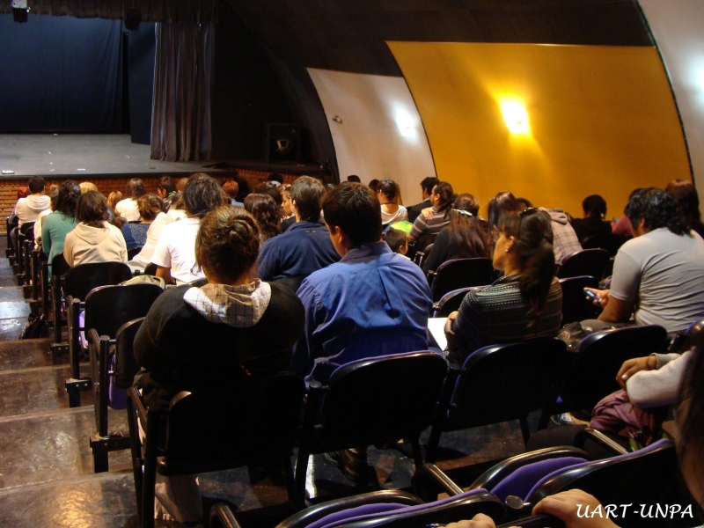
Objetivo
Internacionalización en casa.
Una experiencia en aulas masivas
Contexto
Baja participación de alumnos
de la carrera
de Contador en programas
de movilidad estudiantil
Promover e implementar una experiencia de internacionalización abierta y accesible a todos los alumnos de la asignatura Sistemas de Información Contable (3º año carrera de Contador)

Slide 48

La propuesta de la cátedra
Acceso a todos los estudiantes locales a rendir un examen (de proceso o de acreditación), idéntico al utilizado por una universidad extranjera (en una facultad y asignatura, afín a la propia), para evaluar a sus alumnos.

Slide 49
El proceso
Pasos requeridos para formalizar la actividad
Seleccionar Universidad extranjera | Seleccionar Carrera | Ubicar asignatura afín | Contactar docentes | Acuerdo para intercambiar instrumentos de evaluación | Adaptar los exámenes | Puesta a disposición de los exámenes | Corrección e informe de resultados
1ª paso | 2ª paso | 3ª paso | 4ª paso | 5ª paso | 6ª paso | 7ª paso | 8ª paso
Ubicar universidad con trayectoria compartida. UV y UNCuyo socias en Red INNOVA | Importante que la carrera sea la misma en ambas universidades | Relevamiento de contenidos mínimos y programas de estudios | Ayuda de referentes institucionales de la universidad extranjera | Explicitar a los pares extranjeros de qué se trata la propuesta, y ofrecer reciprocidad | Ajustar los vocabos técnicos (preferentemente poner entre paréntesis el significado de las palabras) | Determinar una fecha dentro del calendario académico para que los alumnos realicen el examen | La universidad extranjera envía el examen testigo Corrección de examen por docentes de otra cátedra

Slide 50
Los resultados de la experiencia
Participó el 74% de los
alumnos
Alta adhesión de alumnos a la propuesta (voluntaria)
Muy buenos resultados generales
Experiencia valorada positivamente en las encuestas de fin de cursado
Impacto colateral: testear el nivel de conocimientos en materia contable
El 100% superó
los 60 puntos
El 78% expresó que deseaba
participar de otra experiencia
similar
La mayoría de los estudiantes
solicitó conocer el resultado

Slide 51
Estrategias de internacionalización del currículo
Evaluación comparativa (benchmarking) con programas de calidad de otras universidades.
Incorporar competencias internacionales e interculturales en el perfil de egreso.
Colaboración virtual (sincrónica/asincrónica).
Establecer una flexibilidad curricular que facilite la movilidad estudiantil (semestre con electivos, reconocimiento de créditos transferibles, etc.)
Fomentar el aprendizaje de idiomas.
Otras

Slide 52
Saberes y competencias
Competencias
Internacionales e
interculturales
Conocimientos
Competencias
Habilidades
Actitudes y
valores

Slide 53

Competencias Interculturales
Capacidad para llevar a cabo exitosamente actividades de manera, flexible, idónea y diversa, caracterizadas por su creatividad/innovación y posibilidad de ajustarse a situaciones en contextos variados. Todos estos elementos, se puede agregar, matizados por consciencia, compromiso y solidaridad.

Slide 54
Competencias Interculturales
Las competencias se abordan desde el proyecto ético de vida de las personas, para afianzar la unidad e identidad de cada ser humano, y no su fragmentación.
Las competencias buscan reforzar y contribuir a que las personas sean emprendedoras, primero como seres humanos y en la sociedad, y después en lo laboral-empresarial para mejorar y transformar la realidad.
Orientan las actividades de aprendizaje con fines claros, socializados, compartidos y asumidos en la institución educativa.
La clave es el desarrollo y fortalecimiento de habilidades de pensamiento complejo.
La educación apunta a formar personas integrales, con sentido de la vida, expresión artística, espiritualidad y conciencia de sí.

Slide 55
Ejemplos de competencias internacionales e interculturales (Perfil de Egreso)
Que el egresado sea capaz de:
Analizar un problema desde diferentes miradas (inter) nacionales y regionales;
Identificar soluciones a través de la revisión de la bibliografía internacional (en otros idiomas);
Comunicarse eficazmente con representantes de diferentes países/culturas;
Apreciar diferentes culturas;

Slide 56
Ejemplos de competencias Internacionales e Interculturales
Que el egresado sea capaz de:
Hacer un resumen de un artículo escrito en inglés con alta relevancia para su profesión;
Intercambiar información y opiniones con colegas extranjeros sobre un tema relevante para su profesión;
Adaptar su estilo de comportamiento y comunicación a situaciones interculturales específicas.

Slide 57
Competencias genéricas en el Plan de Estudios de Biología
Comunicación: Comunicar ideas en español e inglés, oralmente y por escrito, que permita interpretar el mundo y relacionarse con los otros en diversas situaciones comunicativas y sepan adaptar su propia comunicación a los requisitos de la situación,
Investigación: Investigar fenómenos y agentes, desde una perspectiva compleja de la realidad, con teorías y metodologías científicas provenientes de los campos afines a la biología en grupos multi e interdisciplinarios, con apertura, tolerancia, creatividad, criticidad y responsabilidad social.
Reconocimiento a las expresiones culturales: Estar conscientes de la herencia cultural a escala local, nacional e internacional (América Latina) y de su lugar en el mundo.
Saberes heurísticos: Habilidades lingüísticas, manejo del conflicto, capacidad de relacionarse,
Saberes axiológicos: Respeto, compromiso social, tolerancia, empatía,
sensibilidad, interés por un bien común.

Slide 58
Estrategias de internacionalización del currículo
Evaluación comparativa con programas de calidad de otras universidades.
Incorporar competencias internacionales e interculturales en el perfil de egreso.
Colaboración virtual (sincrónica/asincrónica).
Establecer una flexibilidad curricular que facilite la movilidad estudiantil (semestre con electivos, reconocimiento de créditos transferibles, etc.)
Fomentar el aprendizaje de idiomas.
Otras

Slide 59

Competencia, Tecnología e Interculturalidad
En cuestión de competencias globales, las innovaciones tecnológicas y las telecomunicaciones ofrecen una gama cada vez más extensa de alternativas, permitiéndonos, a su vez, establecer relaciones interculturales en horizontes diversos y profundos.
Internacionatics

Slide 60

Estrategias de Internacionalización del currículo
Uso de las TICs para colaboración virtual (sincrónica / asincrónica)
Plataformas abiertas:
http://www.schoology.com
https://www.edmodo.com/
http://cmap.ihmc.us
http://psicologia.wikispaces.com
http://elearningsoft.wordpress.com/2012/10/13/screencast-que-es-y-para-quesirve/
http://www.etwinning.net/es/pub/index.htm

Slide 61
Programa de Movilidad Virtual de la FEFUV
Costo prácticamente nulo (sistema de videoconferencias gratuito, funciona con internet).
Apertura a la interculturalidad y visión global para el desarrollo personal y profesional.
IES que imparta materias de su programa de estudios a estudiantes de otra IES.
Disposición y flexibilidad de horarios, respetando horas laborales.
No horas prácticas o adaptables a sesiones teóricas sin afectar contenidos.
Vínculo de
colaboración
Internacional
UV - UG
Las horas de asignatura deben ser iguales en las dos IES.
Impactaría la vida académica de más estudiantes (alternativa a la movilidad).
Mejora de la práctica docente y trabajo en comunidad.

Slide 62
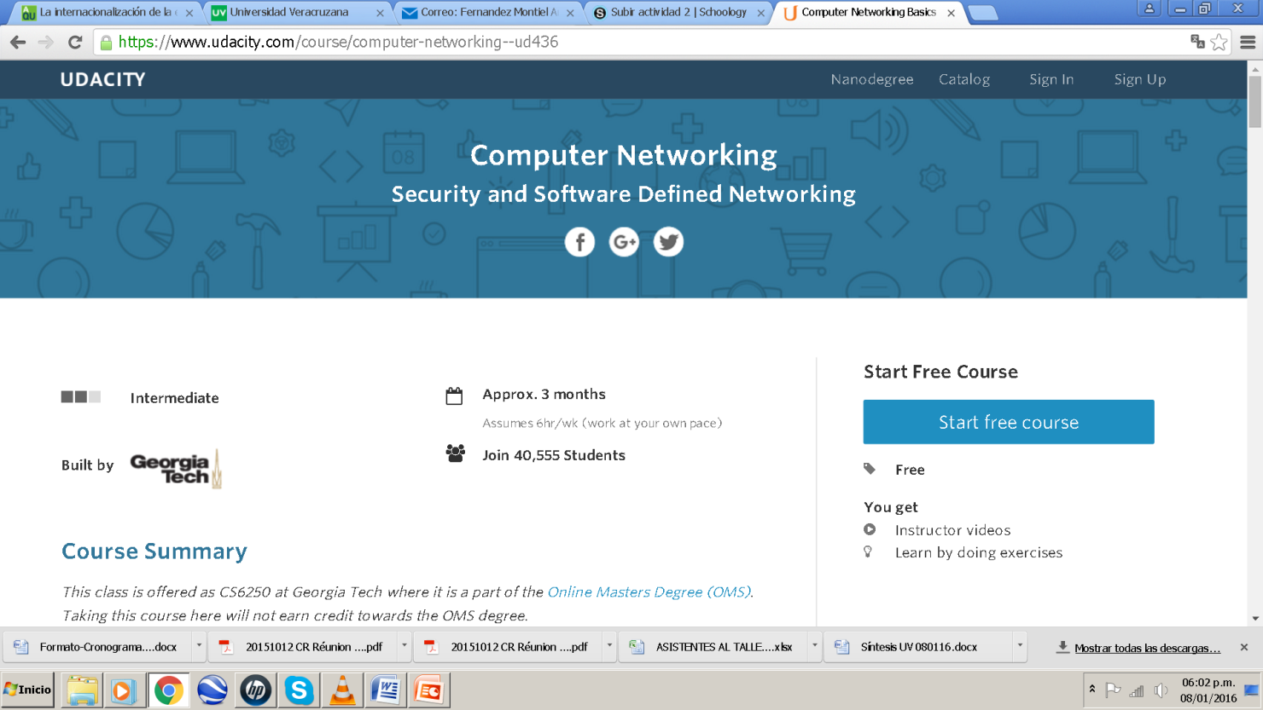
MOOC’s: Fac. de Contaduría y Administración-Coatzacoalcos
Programa: Sistemas computacionales administragivos
Inscripción y seguimiento del curso MOOC en Udacity: Computer Networking: Security and Software Defined Networking (https://www.udacity.com/)

Slide 63
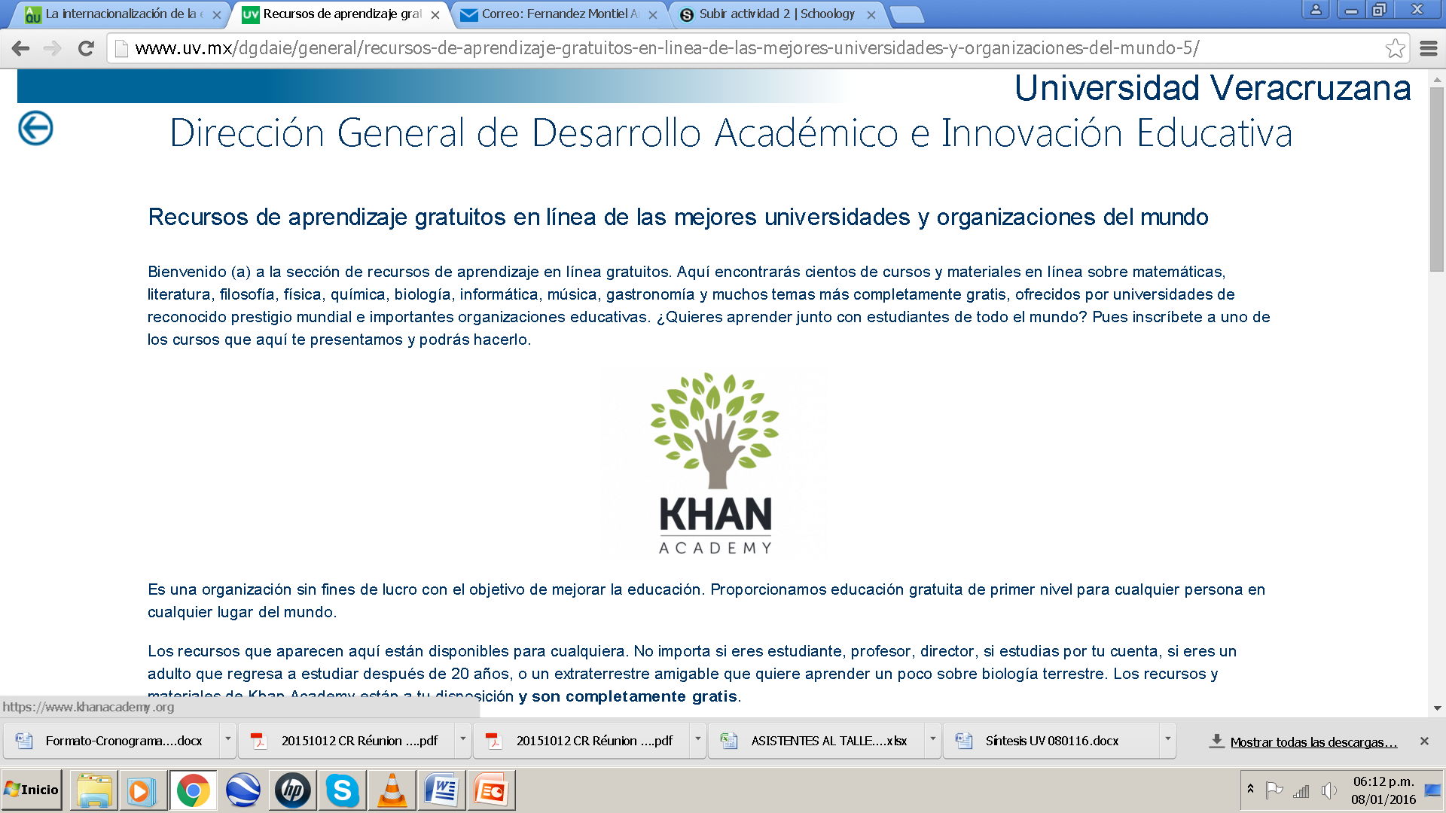
MOOC’s: Dirección General de Desarrollo Académico
e Innovación Educativa

Slide 64






Plataformas de MOOC’s disponibles en la DGDAIE

Slide 65
Estrategias de internacionalización del currículo
Evaluación con programas de calidad de otras universidades.
Incorporar competencias internacionales e interculturales en el perfil de egreso.
Colaboración virtual (sincrónica/asincrónica).
Establecer una flexibilidad curricular que facilite la movilidad estudiantil (semestre con electivos, reconocimiento de créditos transferibles, etc.)
Fomentar el aprendizaje de idiomas.
Otras

Slide 66
Estrategias
Sistema de créditos académicos transferibles
Objetivo: “Resultados de aprendizaje” en vez de “Contenidos”
Reconocimiento de aprendizajes previos
Reglamento de Equivalencias y Revalidación de Estudios UV
Programas de doble titulación
Asignatura sin prerrequisitos (Física I, Física II, Física III)
Semestre “libre”: con electivos; sin asignaturas obligatorias

Slide 67
Estrategias de internacionalización del currículo
Evaluación comparativa con programas de calidad de otras universidades.
Incorporar competencias internacionales e interculturales en el perfil de egreso.
Colaboración virtual (sincrónica/asincrónica).
Establecer una flexibilidad curricular que facilite la movilidad estudiantil (semestre con electivos, reconocimiento de créditos transferibles, etc.)
Fomentar el aprendizaje de idiomas.
Otras

Slide 68
Estrategia de incorporación
Tareas Internacionalizantes de baja complejidad
Tareas internacionalizantes de baja complejidad con uso de inglés ALTE 2/3
Tareas internacionalizantes de mediana complejidad con uso de inglés ALTE 3/4

Slide 69
Estrategias de internacionalización del currículo
Centro de Idiomas y autoacceso
Lecturas
Seminarios
Cursos
Conferencias
Prácticas profesionales en empresas internacionales

Slide 70


MANEJO Y CONOCIMIENTO DE IDIOMAS
Es una de las problemáticas existentes para poder desarrollar un efectivo proceso de internacionalización en la universidad, por lo cual el fomento del aprendizaje de idiomas en la comunidad universitaria es un punto focal en este propósito.
Inglés
Francés
Alemán
Japonés
Italiano
Chino
Náhuatl
Portugués
La oferta educativa de los siete Centros de Idiomas y once Centros de Autoacceso, dependiendo de la región, se ofrece el aprendizaje de inglés, francés, alemán, italiano, portugués, chino mandarín, japonés, latín, náhuatl, totonaco y popoluca.

Slide 71
Aprendizaje de idiomas
Clase de repaso en inglés (Ing. Civil-Orizaba).- Retroalimentación en inglés de los contenidos impartidos durante la semana.
Diapositivas en inglés (Estadística-Xalapa).- Se imparte la experiencia educativa con apoyo de diapositivas en inglés.
Programa MEXFITEC (Ingeniería Xalapa y Poza Rica).- Se ha propiciado un gran interés en el estudio del idioma francés.
Videos con subtítulos en inglés (Medicina-Minatitlán). Los alumnos realizan videos comunitarios y los subtitulan en inglés.
Videoconferencias en otro idioma (Biología-Xalapa). Seminario virtual con contrapartes de otros países y realización de conferencias en español e inglés con una gran participación de los alumnos, interactuando en inglés.

Slide 72
Aprendizaje de idiomas
Experiencia Educativa “European Integration”, Licenciatura en Administración en Negocios Internacionales, Facultad de Ciencias Administrativas y Sociales, Campus Xalapa
Experiencia Educativa “Economía Mundial”, Licenciatura en Economía, Facultad de Economía y Geografía, Campus Xalapa
Curso Educación Continua “Advances in Biomedical Research”, Centro de Investigaciones Biomédicas, Campus Xalapa
Curso Educación Continua “Advances in Biological Research I”, Escuela para Estudiantes Extranjero, Campus Xalapa

Slide 73

Nivel final esperado
El alumno se expresa en inglés u otro idioma extranjero de manera oral y escrita en situaciones sociales y profesionales con fluidez y comprende textos orales y escritos de la disciplina.

Slide 74
Estrategias de internacionalización del currículo
Evaluación comparativa con programas de calidad de otras universidades.
Incorporar competencias internacionales e interculturales en el perfil de egreso.
Colaboración virtual (sincrónica/asoncrónica).
Establecer una flexibilidad curricular que facilite la movilidad estudiantil (semestre con electivos, reconocimiento de créditos transferibles, etc.)
Fomentar el aprendizaje de idiomas.
Otras

Slide 75
Otras estrategias UV
Movilidad
Publicación en revistas indexadas
Utilización de videos de You tube
Participación en congresos y eventos internacionales
Utilización de cursos en MOOCs afines a la EE
Uso de las redes sociales

Slide 76
Visión Internacional en el Campus
Conferencias con contenido internacional,
Publicaciones de otros países en bibliotecas y lugares públicos del campus,
Programas internacionales en círculo cerrado en TV dentro del campus,
Música internacional en lugares públicos dentro de la institución,
Organización de Festivales Multiculturales y celebración del “Día nacional” de otros países.

Slide 77
Visión Internacional en el Campus
Requerimiento curricular de la participación de alumnos en programas de movilidad virtual o presencial, ejemplo (PROMESAN).
Programa de movilidad virtual para maestros y administradores, textos en otros idiomas, además del inglés.
Simposiums o congresos con visión internacional,
Estacion de radio de la institución con programas internacionales, programas culturales y de educación dentro del campus por Internet o canales de la institución.

Slide 78
1. Visión de la universidad sobre internacionalización
2. Planes de estudio con componentes internacionales
3. Alumnos con competencias internacionales
4. Docentes con competencias internacionalizantes
5. Infraestructura / apoyo
Incorporación de competencias internacionales e interculturales en el proceso formativo
6. Empresas de exportación
7. Sistema de gestión: monitoreo + hacer ajustes

Slide 79
RETOS
Reconocer con un peso adicional a los créditos académicos impartidos en idioma extranjero.
Proceso de sensibilización y capacitación.
Exigir requisitos graduales de carácter internacional para ingreso y ascenso de académicos y personal administrativo, a través de incentivos de diversa índole (programa de productividad, becas, descarga académica y asistencia a eventos nacionales e internacionales, entre otros).
Establecimiento de comunidades de aprendizaje intra e interinstitucional, privilegiando el uso de las tecnologías de información y comunicación.
Evaluación de la propuesta/identificación de indicadores. Proponer Evaluación de competencias internacionales e interculturales al ingreso y al egreso de los estudiantes.

Slide 80

Gracias

